Slide 1


Proyecto de Graduación
Implementación de un Sistema de Comunicación por medio de la red GSM en un Procesador Embebido Configurable NIOS II
Integrantes:
Diana Ordóñez
Andrés Vélez

Slide 2
Contenido
Introducción
Objetivos
Marco Teórico
  Procesador Nios II
  Características y Arquitectura de Nios II
  Tarjeta Altera DE2
  Redes GSM
  Módulo Sim 340CZ
  Switches Magnéticos de Apertura de Puerta
Diagrama de Bloques
Diseño de Hardware
Pruebas y Resultados
Conclusiones
Video

Slide 3
1. Introducción
La tecnología va evolucionando, con ello ha dado muchas mejoras en todo el campo de la electrónica digital.
Dentro de las aplicaciones, están los sistemas de seguridad y de manera específica los sistemas de alarma
Una de las tecnologías que podemos usar dentro de la implementación de cualquier diseño lógico, es la FPGA
En nuestro proyecto utilizamos dicha tecnología junto con la comunicación GSM para transmitir un mensaje a un celular

Slide 4
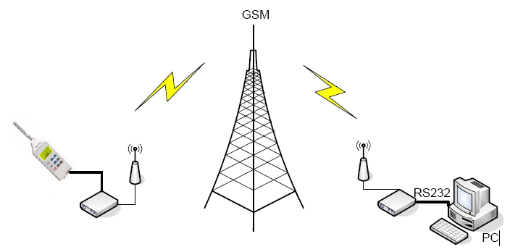
2. Objetivos
El objetivo principal de este proyecto es la comunicación por medio de la red GSM hacia un procesador embebido configurable Nios II.

Slide 5
3. MARCO TEORICO
3.a Procesador NIOS II
El fabricante Altera proporciona una infraestructura completa para crear sistemas de microprocesador embebido, por medio de la combinación de una serie de componentes configurables sobre sus FPGAs.
Para desarrollar Sistemas embebidos, Altera proporciona un entorno de desarrollo al que denomina SOPC Builder, que permite la configuración a medida del sistema microprocesador Nios II

Slide 6
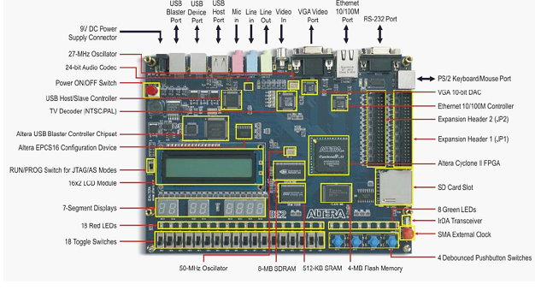
3.C Tarjeta Altera DE2
La tarjeta DE2 se basa en la Familia Lógica Programable FPGA Cyclone II 2C35.

Slide 7
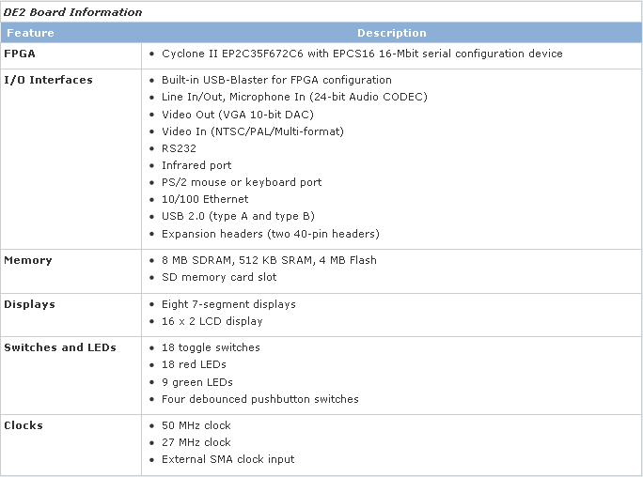
3.C Características de la tarjeta DE2

Slide 8
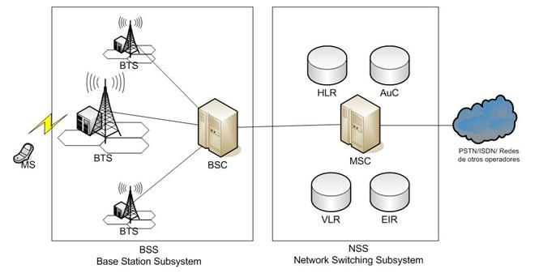
3.D Redes GSM
GSM es un sistema de comunicación basado en el uso de células digitales que se desarrolló para crear un sistema para móviles
Arquitectura de una RED GSM

Slide 9
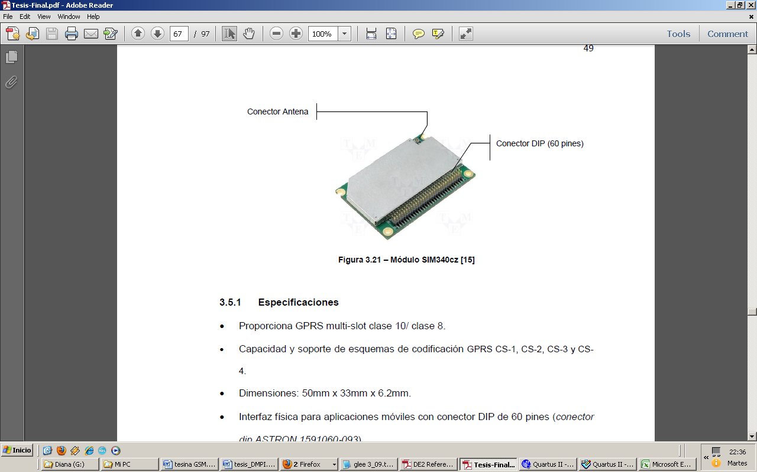
3.D Módulo SIM340cz
Módulo SIM340cz GSM/GPRS de cuatro bandas (850/900/1800/1900MHz) con rendimiento para voz, SMS, datos y fax a bajo consumo de potencia.
Los comandos enviados son de tipo AT dentro de una comunicación UART entre el procesador y el modem.

Slide 10
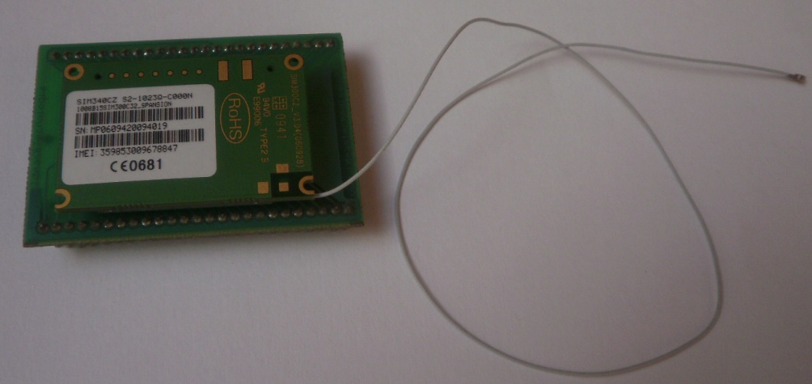
3.D Especificaciones del módulo GSM
La fuente de alimentación es de 3.4V a 4.5V.
La interfaz física del módulo contiene un conector DIP de 60 pines, la cual es toda la interfaz de hardware entre el módulo y el board del usuario.
Soporta transmisión de mensajes SMS en CSD y GPRS.
La interfaz de la tarjeta SIM soporta 1.8V y 3V.
Posee una antena externa con un conector de 50 OHM.
Posee una interfaz de comunicación serial, que puede ser usado para CSD FAX, servicios GPRS y para enviar comandos AT para controlar al módulo.

Slide 11
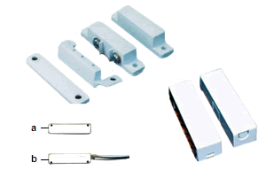
3.E Switches Magnéticos de Apertura de Puerta
El sensor magnético actúa como un interruptor (0-1), ideal para controlar puertas y ventanas.
Su funcionamiento es básico:
  Cuando los terminales (a y b) se encuentran juntos se produce un cortocircuito enviando un nivel de bajo voltaje (cero lógico);
  Si los terminales se encuentran separados entonces se produce un nivel alto de voltaje (uno lógico)

Slide 12
4. Diagrama de bloques
En este diagrama se puede observar la interacción entre los switches magnéticos junto con la tarjeta DE2, la cual contiene al procesador Nios II, y a su vez la comunicación con la red celular.
BLOQUE DE SWITCHES MAGNETICOS
PROCESADOR NIOS II
RED GSM
CELULAR

Slide 13
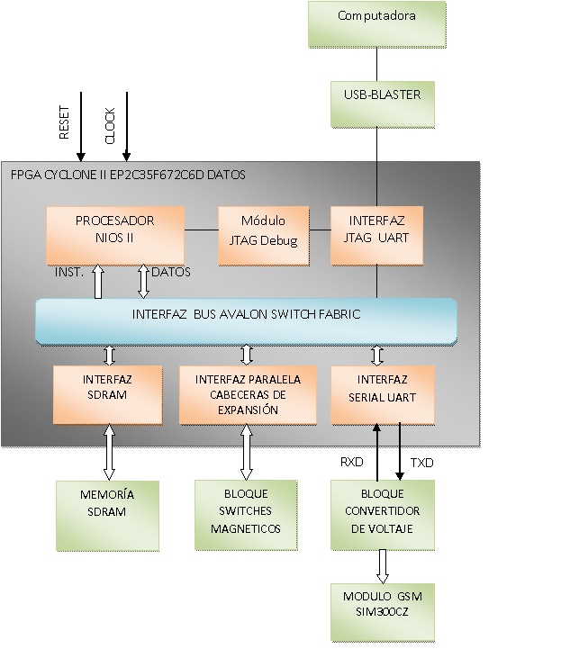
4. Diagrama de bloques

Slide 14
5. Diseño del hardware
El Software SOPC Builder propio de Altera, es usado para implementar sistemas que usan el procesador Nios II en dispositivos FPGA.
A continuación algunas partes importantes de este sistema:
  El Procesador Nios II que es referido como Unidad de Procesador Central (CPU).
  Una interfaz paralela de entrada/salida que llamamos como pio_0.
  Interfaz de comunicación con el computador JTAG UART.
  Interfaz UART, puerto serial RS232, para la comunicación con el módulo GSM de nuestro proyecto.

Slide 15
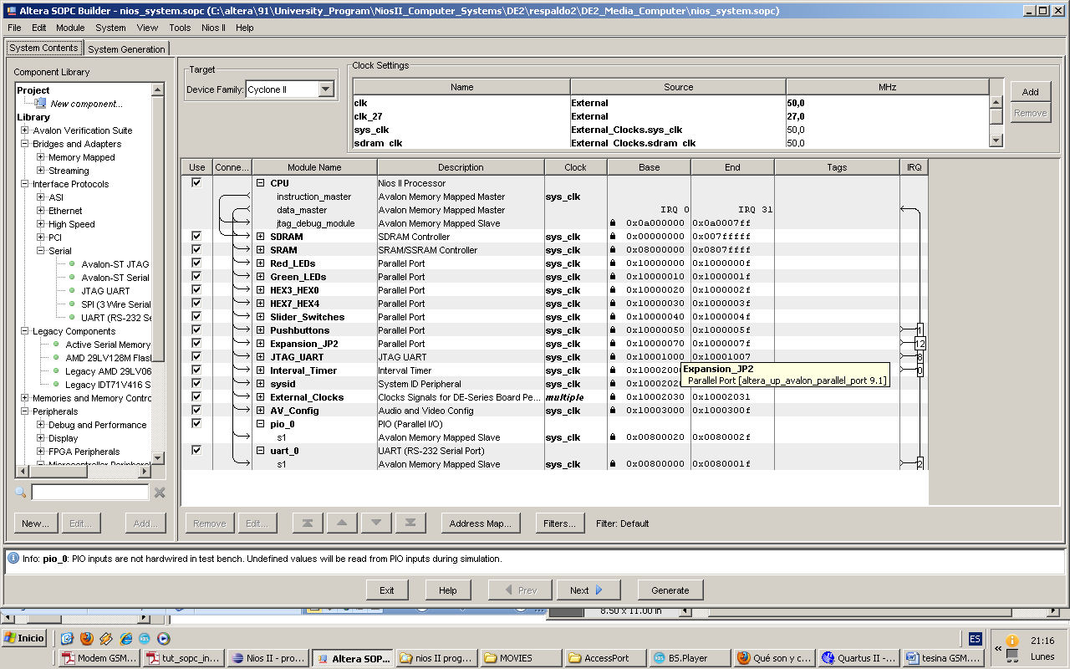

Slide 16
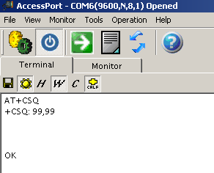
6. Pruebas y Resultados
Escenario 1: No hay señal para la comunicación.
Parámetros
<rssi>
0 -113 dBm o menor (mínimo) 1 -111 dBm 2-30 -109 a -53 dBm 31 -51 dBm (máximo) 99 no detectable, no hay señal
<ber>
0...7 valores RXQUAL 99 no detectable
Parámetros de comando AT+CSQ

Slide 17
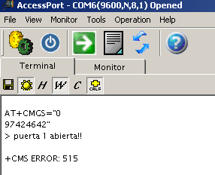
6. Pruebas y Resultados
Escenario 2: El chip SIM no tiene saldo para enviar mensajes.
Poner sistema SMS del modem en modo ASCII:
AT+CMGF=1
2. Envío de mensaje de texto.
AT+CMGS=”número telefónico” <Enter>
<Mensaje a enviar>
3. Finalizar y enviar SMS con CTL-Z (0x1A).
Mensajes: ERROR 193 + ERROR 515 si la SIM no está habilitada para SMS.
Mensaje: +CMGS: 89 o mayor valor significa Mensaje enviado.

Slide 18
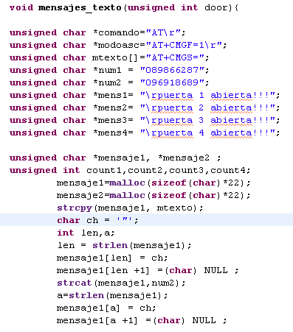
6. Pruebas y resultados
Código en lenguaje C
Función creada para enviar el mensaje de texto al celular, mediante la estructura de los comandos AT

Slide 19
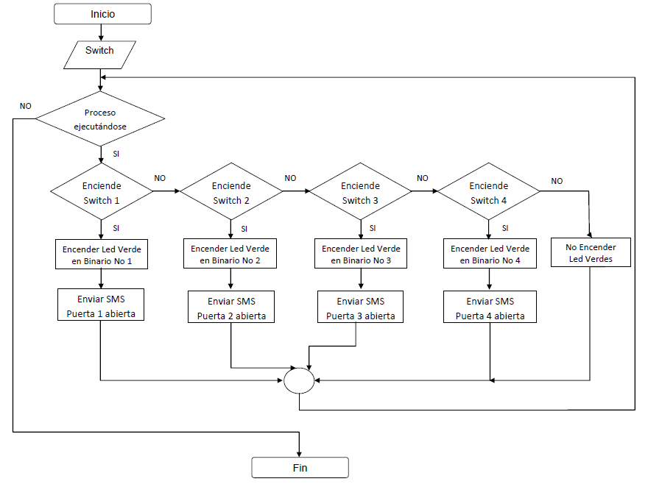
Diagrama de Flujo: Código Principal

Slide 20
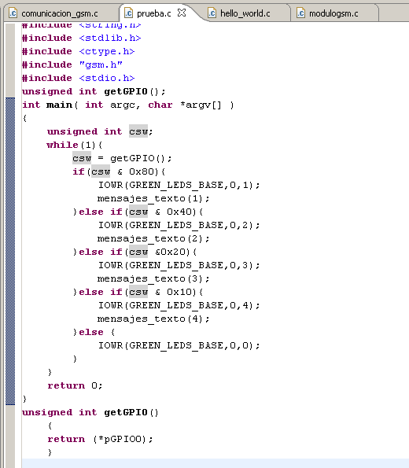
6. Pruebas y resultados
Código en lenguaje C:
Esta es el código principal, mediante la técnica de enmascaramiento detectamos el estado de cada switch magnético.

Slide 21
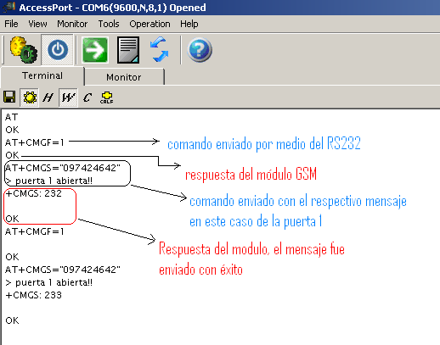
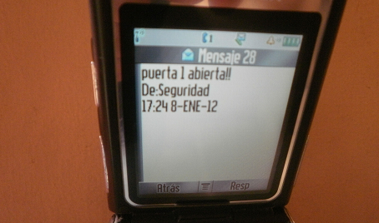
6. Pruebas y Resultados
Escenario 3: Comunicación y envío de mensajes exitoso

Slide 22
7. Conclusiones
En nuestro proyecto de graduación pudimos demostrar una de las innumerables aplicaciones en las que se usa tecnología inalámbrica junto con la tecnología FPGA, mediante un módulo que se comunica con una tarjeta de altera.
La red GSM se la puede usar para varias aplicaciones en este caso a nivel de seguridad, mediante un modulo GSM que recibe comandos AT específicos.
Se uso el lenguaje C para programar nuestro proyecto y verificamos que un lenguaje de alto nivel puede usarse para implementaciones a nivel de hardware, lo cual es una ventaja, debido a su facilidad de entendimiento y de desarrollo.

Slide 23

8. Video

Slide 24
Gracias por la atención

